Slide 1


聚焦联络，更懂沟通
—— 英立讯金融行业联络中心解决方案
www.zinglabs.com

Slide 2




金融行业联络中心特点
话务量大，并发通话数高
业务类型多样、业务更新速度快
联络沟通手段丰富
客户类型多，需求各有不同
极高的可用性和安全性要求
对IT交付、实施、定制化开发及售后服务要求极高
因行业的高端性、业务的复杂性，决定了对技术平台的高标准要求。

Slide 3
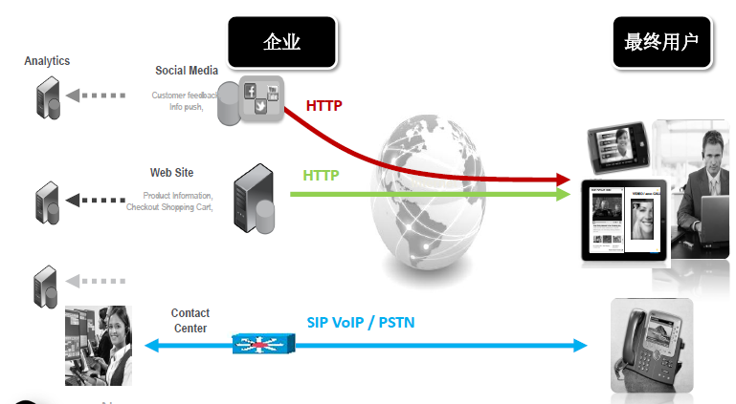
构建一流体验的金融联络中心
——所面对的问题
单纯的语音不能满足金融客户对高质量信息交互的需求。客户需要一个整体链条单元依托全媒体方式沟通的全功能综合业务平台，不是独立的信息联络点。
现在的联络中心

Slide 4
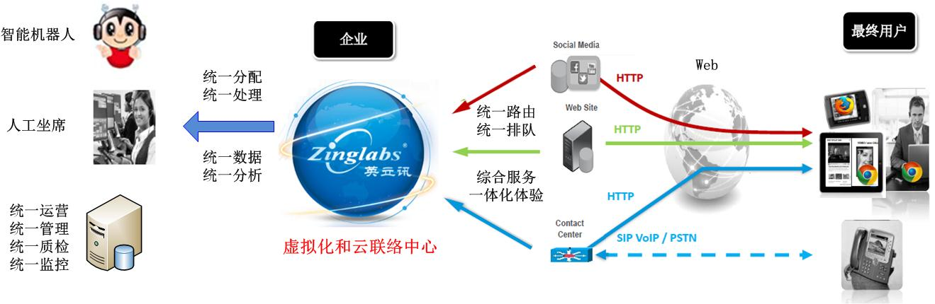
构建一流金融联络中心的方法
——多媒体云联络中心
构建一体化客户体验的立体化客户服务平台（多种沟通渠道的有效整合）
实现“网电对接”，形成“服务客户、吸引客户、增加黏性、促成转换、有效评价”
交互式服务新模式，提升在线业务的转化率和现有客户增值服务的转化率
“大数据能力”
“感知•互动中心”

Slide 5

总体架构——构建智慧成长型联络中心
动态生长：
按需购买，随需扩容
云端资源动态调配
基于原有基础，保护投资
自生长
自适应
自实现
稳健适应：
SOA服务架构适应业务平滑发展
统一内核支持业务快速调整
根据业务需要虚拟分配资源
价值实现：
全方位多媒体联络方式
平滑适应新媒体类型
大数据记录、分析和挖掘
多媒体统一运营绩效管理

Slide 6

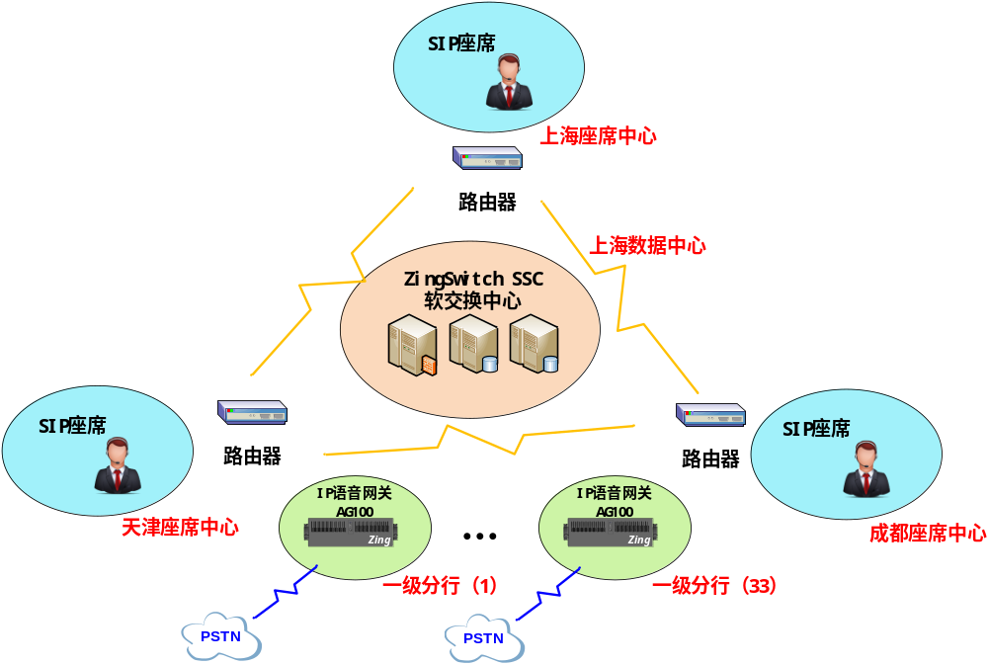
集中化部署，统一管理
——中国农业银行总行95599客服系统
以业务为核心的分布架构
  一套应用系统：全行客服业务基于统一平台
  三个集中坐席中心：天津、上海、成都
  分行节点本地接入：灵活开展本地业务
高可靠性保障的“互溢互备方案”
  语音接入单元冗余备份
  核心控制单元双机热备
  客服中心之间互溢互备
CTI云计算
  统一数据、集群计算
  统一应用接口
  异构环境下的数据交互和集成
联系热线：4006-4006-06

Slide 7

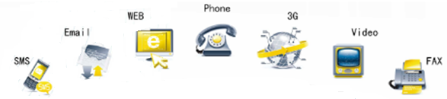
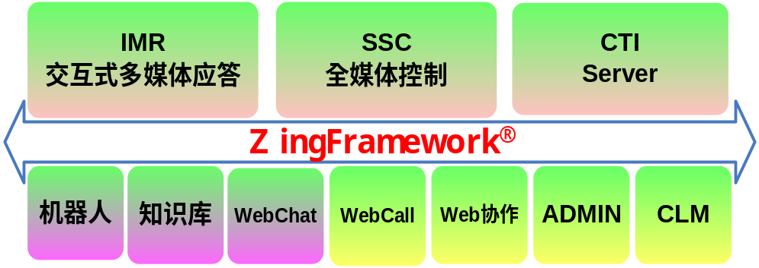

全媒体接入
——中国银行总行在线客服系统
支持全行的在线客服系统
  语音/在线/短信/微博/微信
  ACD/CTI/质检/排班
  全高可靠性方案
IMR多媒体自动应答系统
  机器人智能应答
  知识库智能维护
  智能路由
CTI云计算
  SSC全媒体控制
  统一应用接口 统一数据接口
  异构环境下的数据交互和集成
统一数据
统一接口
系统维护
业务应用
运营管理
座席服务
行为分析
联系热线：4006-4006-06

Slide 8
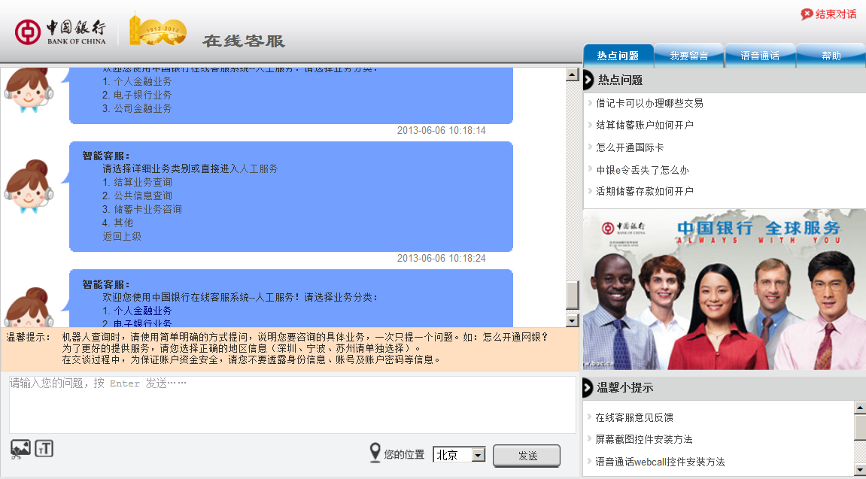
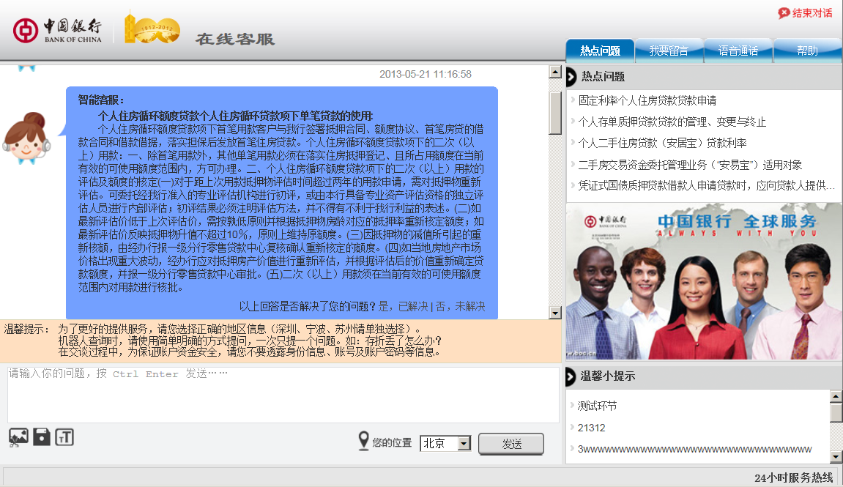
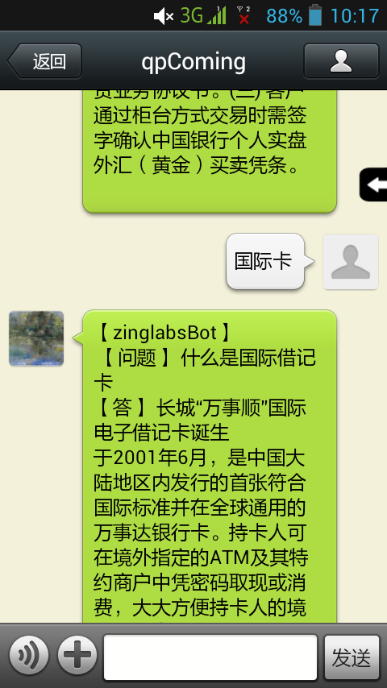
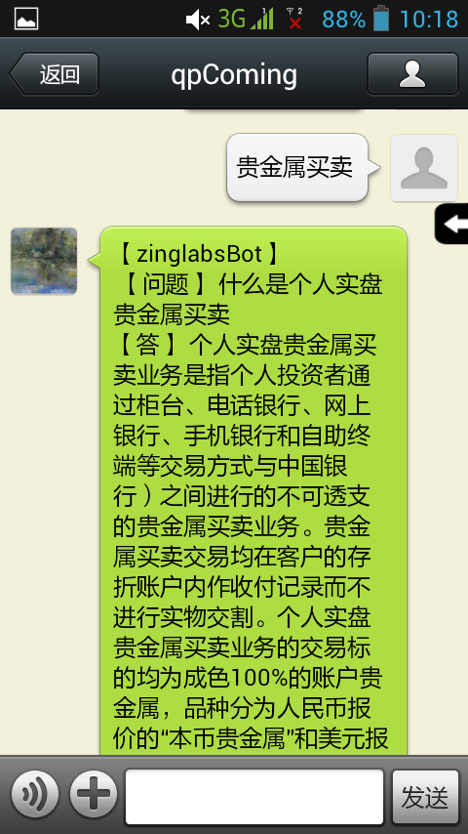
智能化服务
“一站式”统一服务
多媒体智能导航
智能客服、智能机器人
自助服务与人工服务
平滑转接

Slide 9











一体化全媒体联络中心的价值
一体化
客户体验
ZingFramework
一体化
技术平台
一体化
运营管理
实时监控
IMR
报表统计
ACD
数据分析
CTI
CSR
智能排班
质检考核

Slide 10

谢谢 ！ Q&A

